Slide 1
Voorkomen van ongevallen en EHBO
Les 4: hoofdstuk 5 Bloedingen

Slide 2
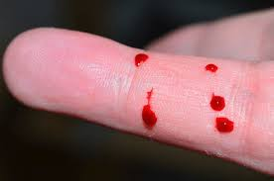
Wat gaan we doen vandaag?
Wat weet je nog?
Bonusvraag
Leerdoelen
Uitleg hoofdstuk 5 bloedingen
Opdracht
Om te onthouden en vragen
Oefenen met vaardigheden volgens planning
Oefenen met scenario’s

Slide 3
Wat weten we nog?
Pak het a4 met de post-its
Schrijf op de post-its wat je nog weet van de vorige les, overleg ook met je groepsgenoten

Slide 4
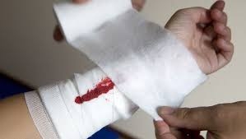
Bonusvraag
Slagaderlijke bloeding. Hoe reageer jij?
Bloed komt stootsgewijs eruit.
Voer druk uit op de wond met een doek of verband of tshirt.
Bel 112
Leg een drukverband aan en zorg dat er veel druk blijft op de wond.

Slide 5
Leerdoelen
Je kan actieve bloedingen stoppen en hulp inschakelen
Je kan een ernstige uitwendige bloeding herkennen
Je kan een bloeding stoppen met wonddrukverband
Je kan een neusbloeding stoppen

Slide 6
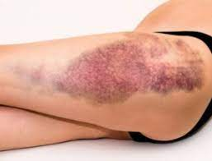
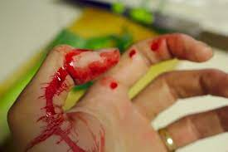
Bloedingen
Het kapotgaan van een bloedvat, waardoor bloed uit de bloedvaten komt
Inwendige bloeding:
De huid is niet beschadigd.
Bloed gaat vanuit bloedvat naar weefsel
Uitwendige bloeding
De huid is beschadigd
Bloed gaat vanuit bloedvat naar buiten het lichaam

Slide 7
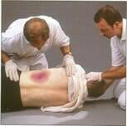
Symptomen
Bloeding
Er is bloed zichtbaar (inwendig is geen bloed zichtbaar)
Misselijk
Duizelig
Zwelling
Ernstige bloedingen
Shock
Bewustzijnsstoornis
Zwakke en snelle pols
Bleke en klamme huid

Slide 8
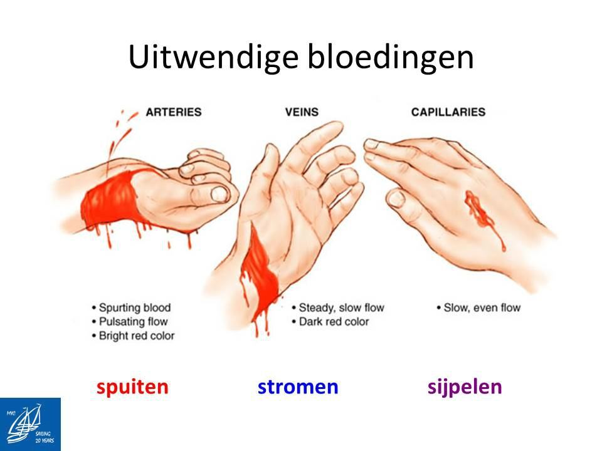
Soorten bloedingen
Slagaderlijke bloeding
Bloed komt stootsgewijs eruit
Bloed is helderrood
Vaak heftige bloeding
Aderlijke bloeding
Bloed komt in een stroompje eruit
Bloed is donkerrood
Ernst bloeding hangt af van de grootte van de wond
Bloeding in de haarvaten
Kleine bloeding bv schaafwond
Stopt vanzelf
Niet schadelijk

Slide 9
Wanneer 112 bellen?
Hevige bloedingen
Misselijkheid, niet veroorzaakt door kijken naar bloed
Duizeligheid, niet veroorzaakt door kijken naar bloed
Bleke, klamme huid
Bewustzijnsstoornissen

Slide 10
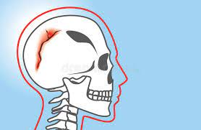
Opdracht
Wat heb je deze les geleerd?
Zie bijlage les 4: Afsluiter
Volgende week: hoofdstuk 6: breuken en verstuikingen
Wat doe jij bij een mogelijke schedelbreuk?

Slide 11
Om te onthouden
Slagaderlijke bloeding herken je aan helderrood bloed dat stootsgewijs uit de wond komt
Aderlijke bloeding herken je aan donkerrood bloed dat uit de wond stroomt
Haarvaten bloeding herken je aan kleine, sijpelende bloeding
Bel 112 bij bewustzijnsverlies, bleekheid, heftige bloeding

Slide 13
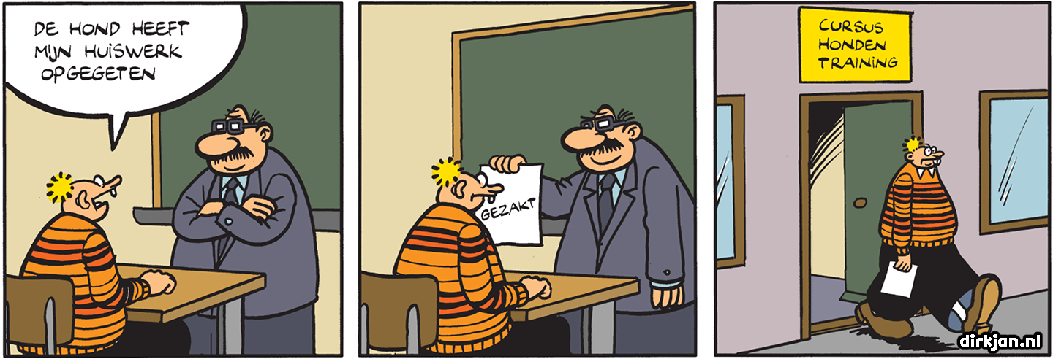
Huiswerk voor de volgende les
Hoofdstuk 5: Bloedingen
Volgende week: hoofdstuk 6 breuken en verstuikingen

